Slide 1
服饰图片数据采集说明
2015/05/05

Slide 2
任务一：在线商店服饰图片 任务二：淘宝搭配服饰图片 任务三：街拍服饰图片 任务四：电影服饰图片 I 任务五：电影服饰图片 II

Slide 3
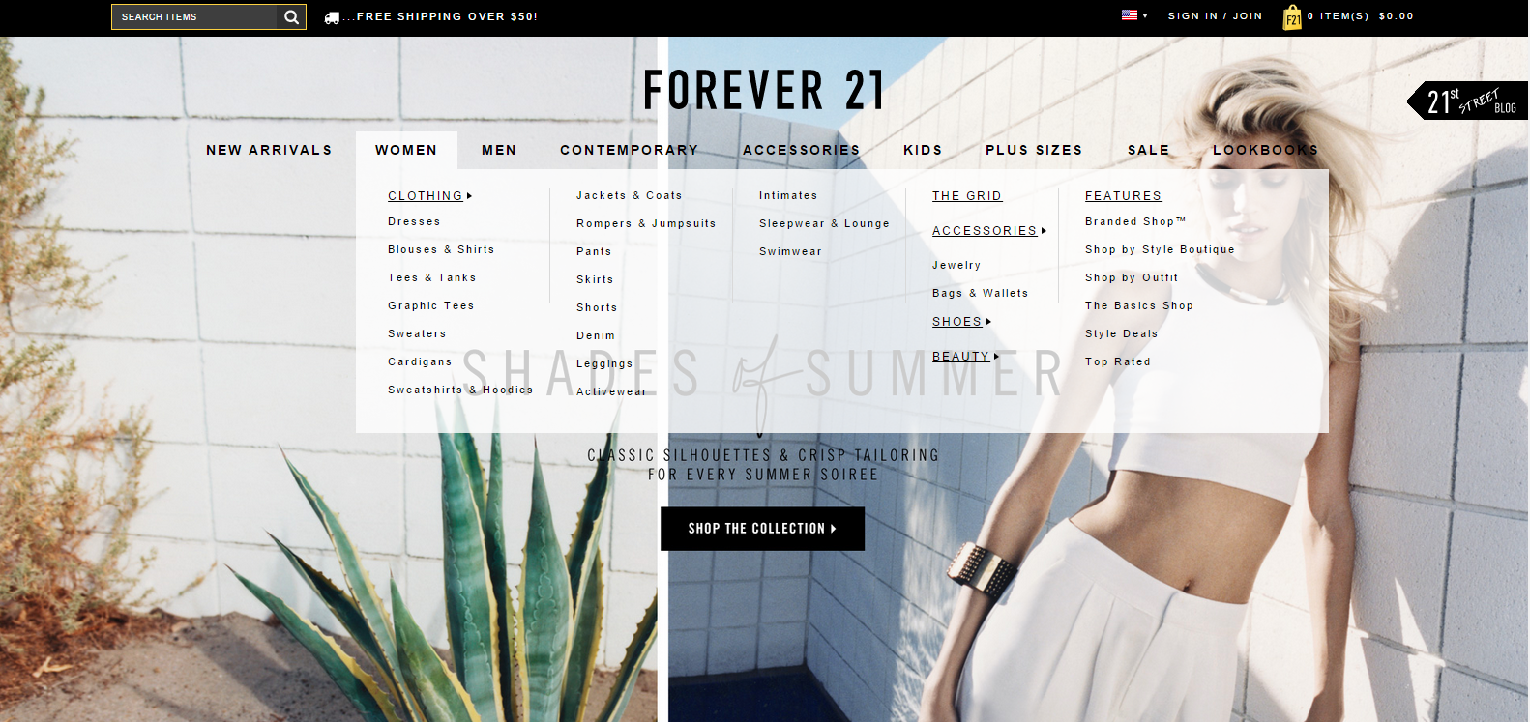
任务一
需要采集数据的网站: http://www.forever21.com/
进入后页面如下：

Slide 4
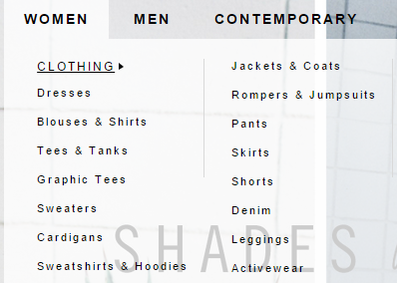
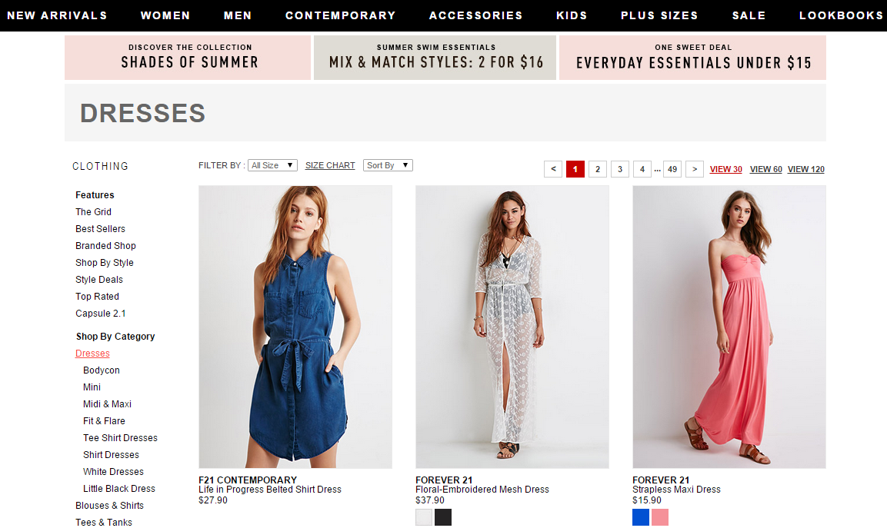
任务一
Step 1: 点击任意一个类别进入展示页面：
（以下以WOMEN→Dresses为例）

Slide 5
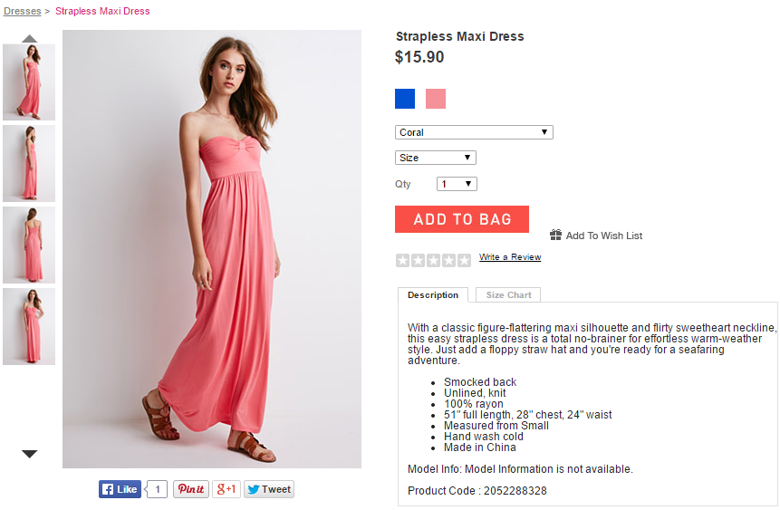
任务一
Step 2: 然后，点击任意一个款式进入服饰页面：
（以下以Strapless Maxi Dress为例）
不同角度的服饰图片，点击可查看大图
不同颜色的服饰图片，点击可查看大图
产品描述（Product Description）
产品编号（Product Code）

Slide 6
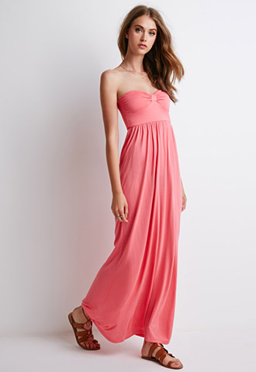
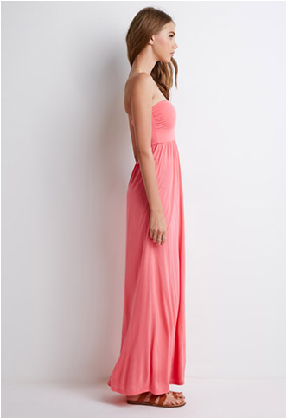
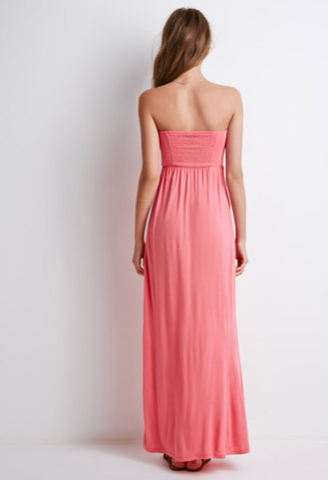
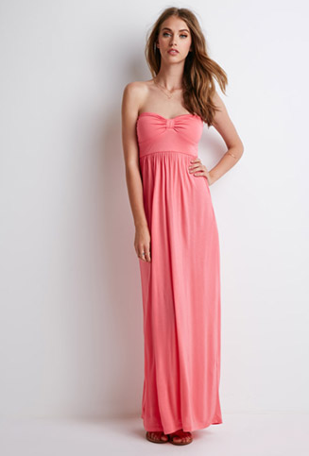


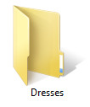
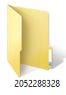
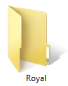
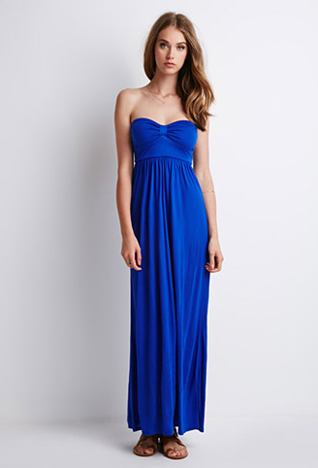
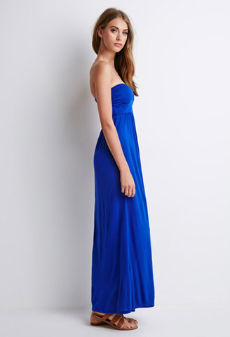
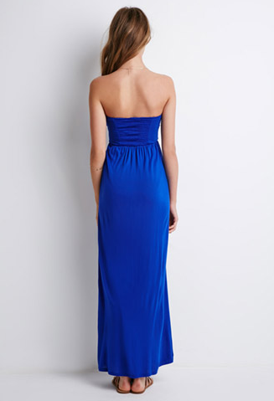
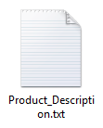
任务一
Step 3: 下载该服饰下的所有不同角度图片，不同颜色的服饰分开保存，并最终保存在以产品编号命名的文件夹中：
（请下载该网站所有类别下的所有服饰图片， 并保存类别和产品信息）

Slide 7
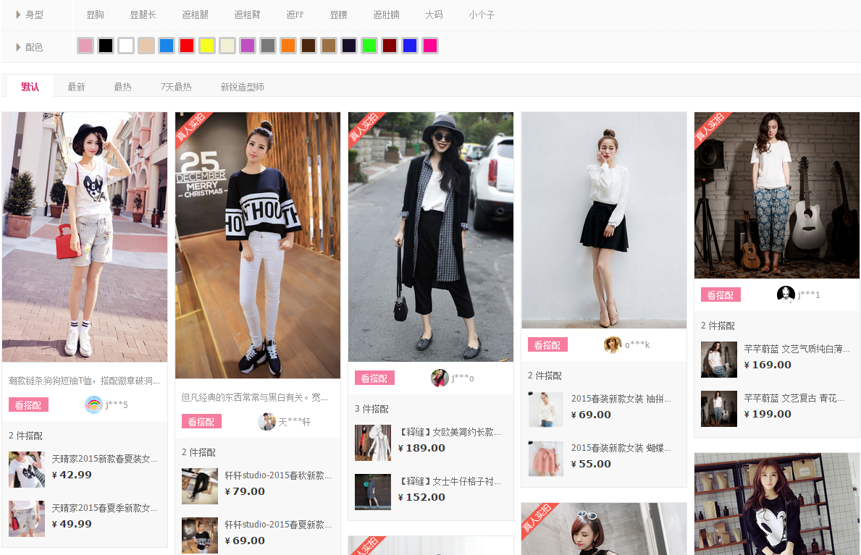
任务二
需要采集数据的网站: http://hangyeshequ.taobao.com/dapei/list.htm
进入后页面如下：

Slide 8
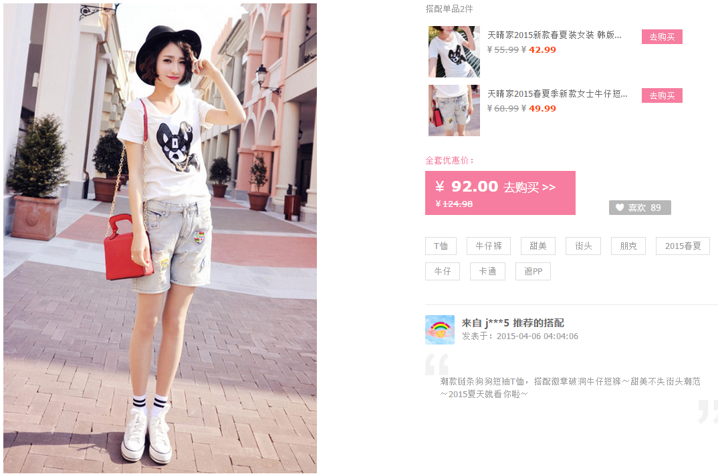
任务二
Step 1: 点击任意一种搭配进入展示页面：
（以下以第一种搭配为例）
单品1（Item 1）
搭配图片（Collection Image）
搭配标签（Collection Tags）

Slide 9
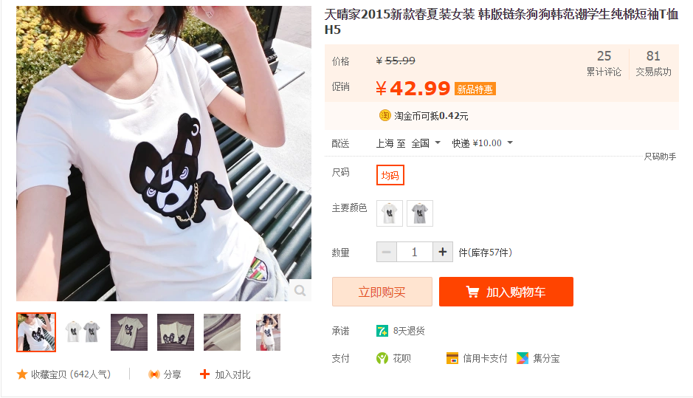
任务二
Step 2: 然后，点击该搭配中的任意一个单品：
（每种搭配有2~5个单品，以下以第一个单品为例）
不同角度的服饰图片，点击可查看大图

Slide 10
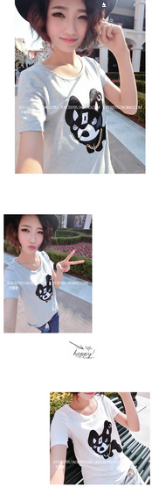
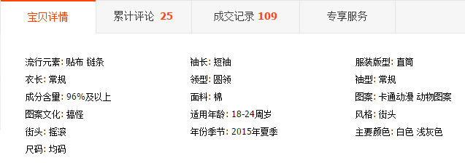
任务二
Step 3: 接着，向下滚动页面，会有更多的服饰图片和产品描述：
更多的服饰图片
产品描述（Product Description）

Slide 11
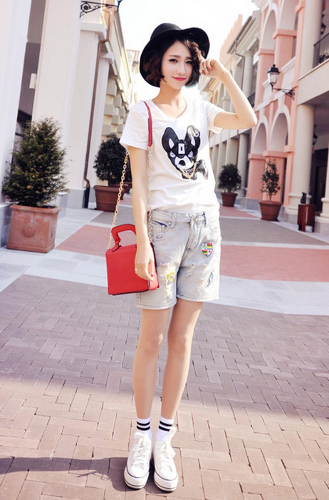
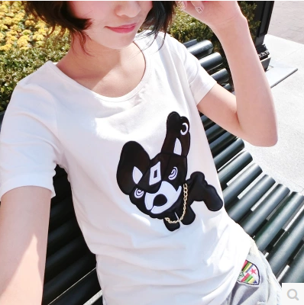
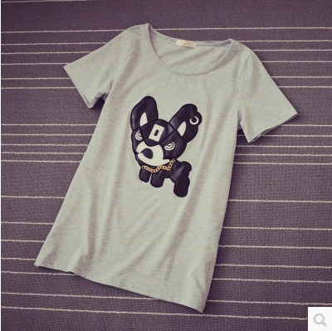
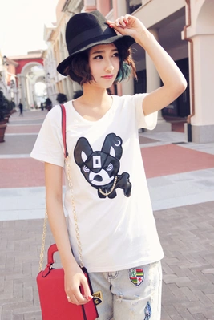
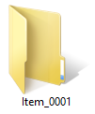
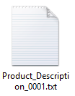
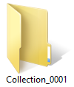
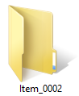
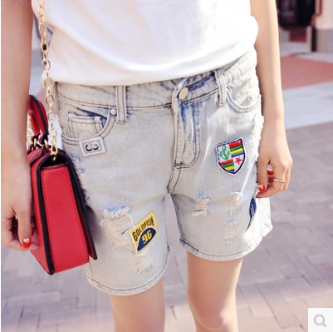
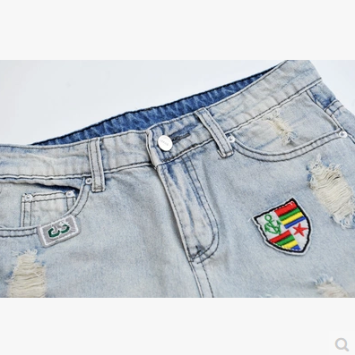
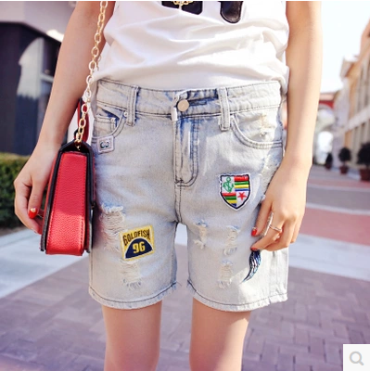
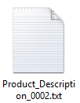
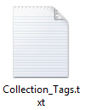
任务二
Step 4: 下载该搭配下的搭配图片和所有单品的不同服饰图片，该搭配的搭配标签和每个单品的产品描述也需保存下来：
（请下载该网站下所有的推荐服饰搭配下单品的所有图片）

Slide 12
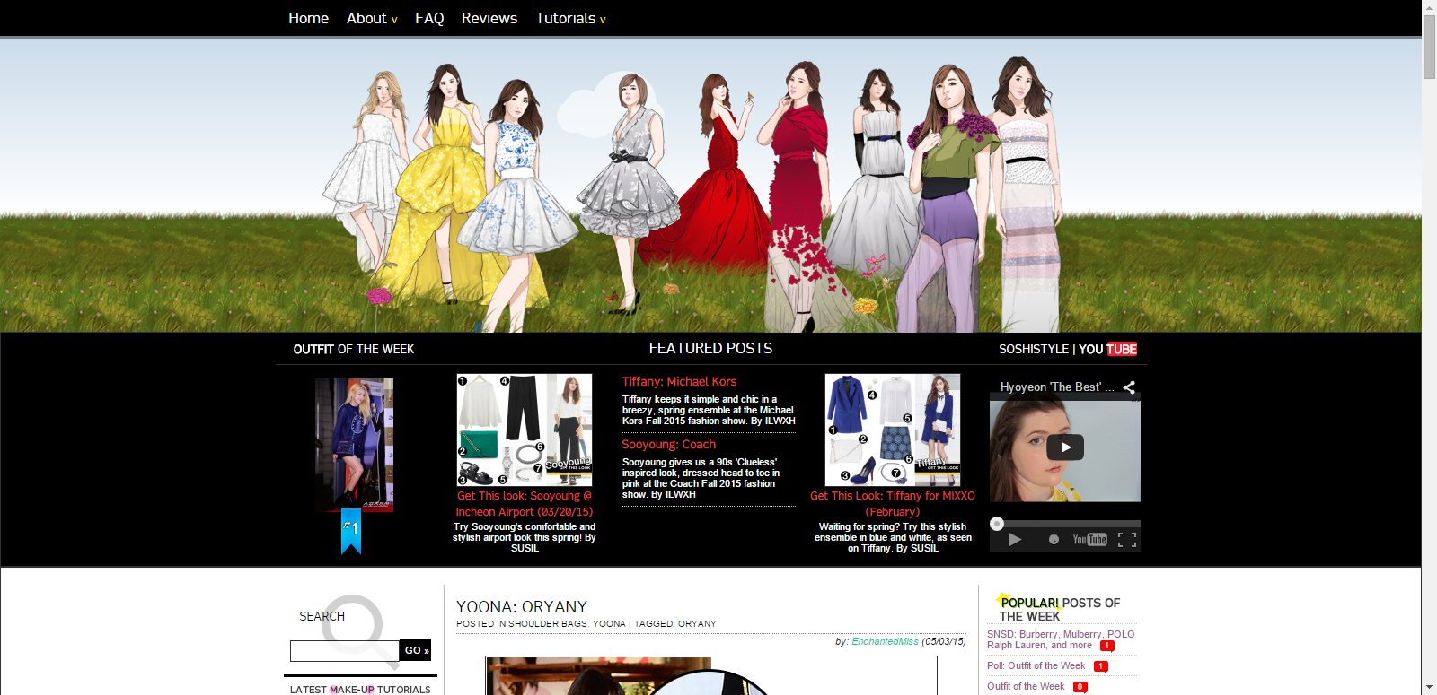
任务三
需要采集数据的网站: http://style.soshified.com/
进入后页面如下：

Slide 13
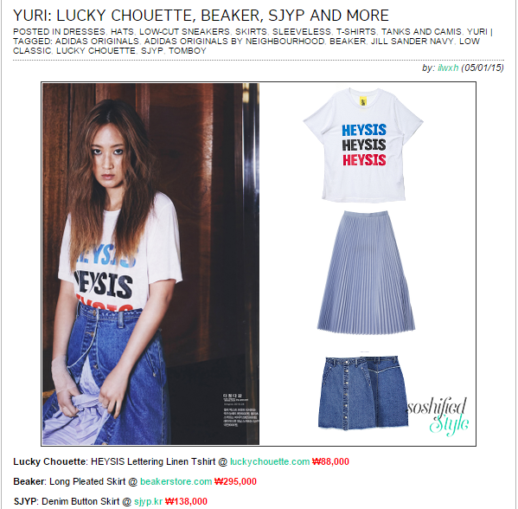
任务三
Step 1: 向下滚动页面，选择任意一组街拍图片：
（以下以YURI为例）
街拍图片
街拍描述（Snap Description）

Slide 14
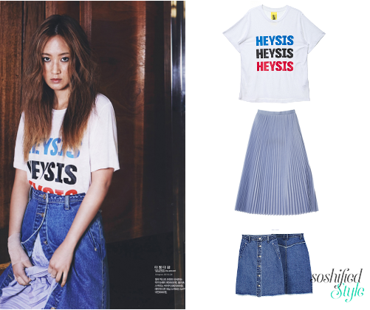
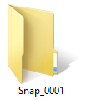
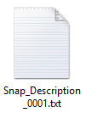
任务三
Step 2: 下载该网站下所有的街拍图片及其对应描述

Slide 15
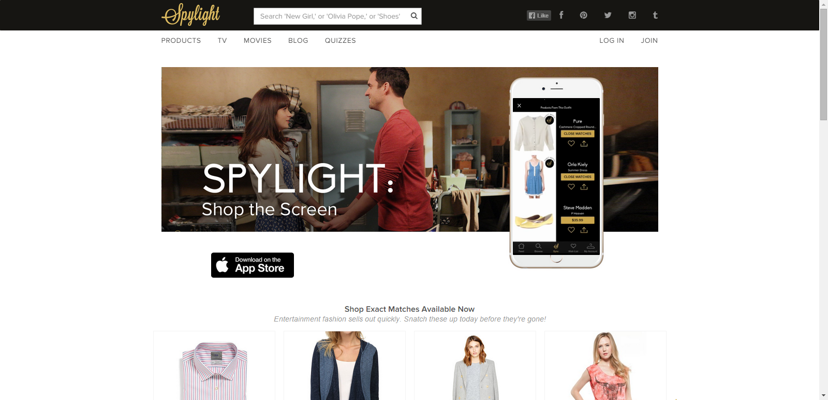
任务四
需要采集数据的网站: http://www.spylight.com/
进入后页面如下：

Slide 16
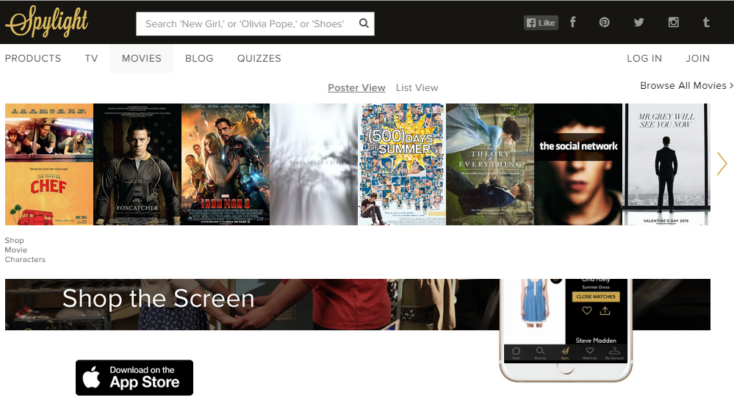
任务四
Step 1: 点击任意一部电视剧或者电影进入展示页面：
（以下以500 Days of Summer为例）

Slide 17
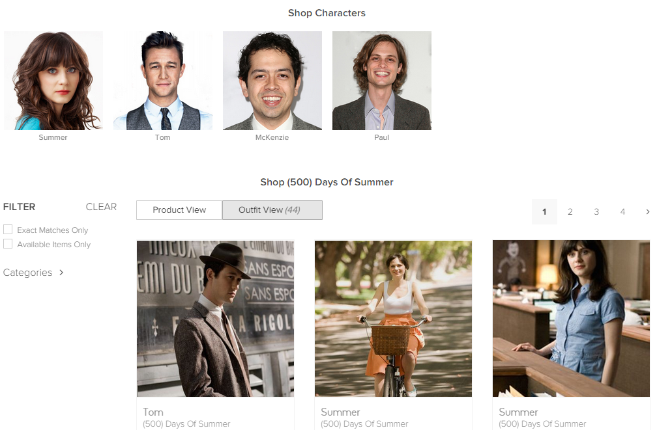
任务四
Step 2: 然后，选择该电影页面下的Outfit View，并点击任意一种场景：
（以下以Summer为例）

Slide 18
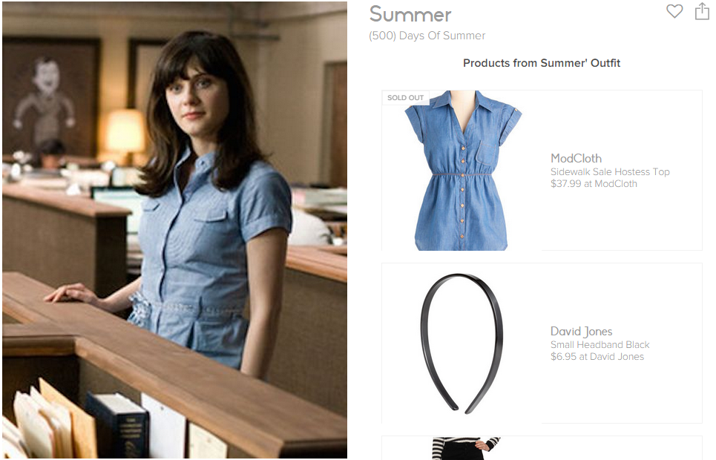
任务四
Step 3: 在场景页面下可以看到场景服饰图片及其对应单品图片：
（每种搭配有3~5个单品，以下以第一个单品为例）
单品图片1（Item Image 1）
产品描述1（Product Description 1）
场景图片（Scene Image）

Slide 19
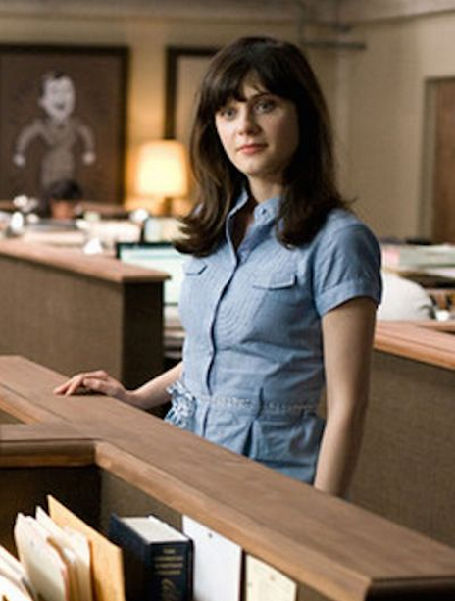
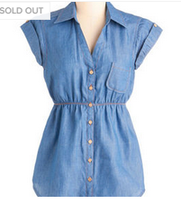
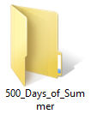
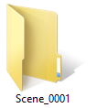
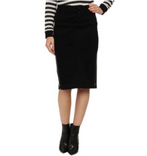
任务四
Step 4: 下载该场景下的场景图片，所有单品图片及其对应描述：
（请下载该网站下所有电视剧及电影下所有场景的单品图片）

Slide 20
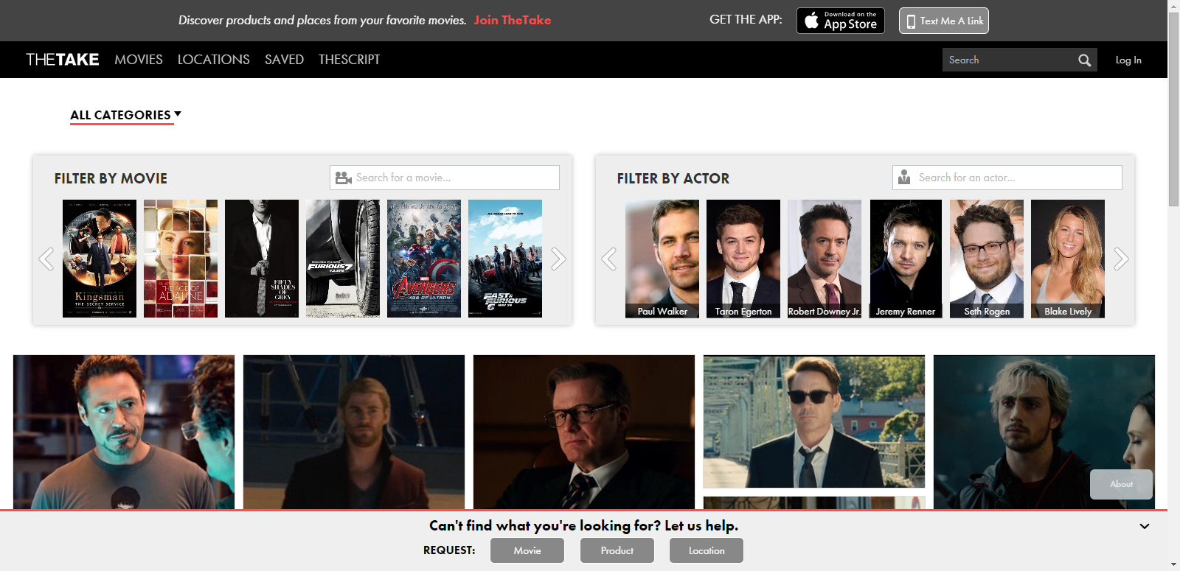
任务五
需要采集数据的网站: https://thetake.com/
进入后页面如下：

Slide 21
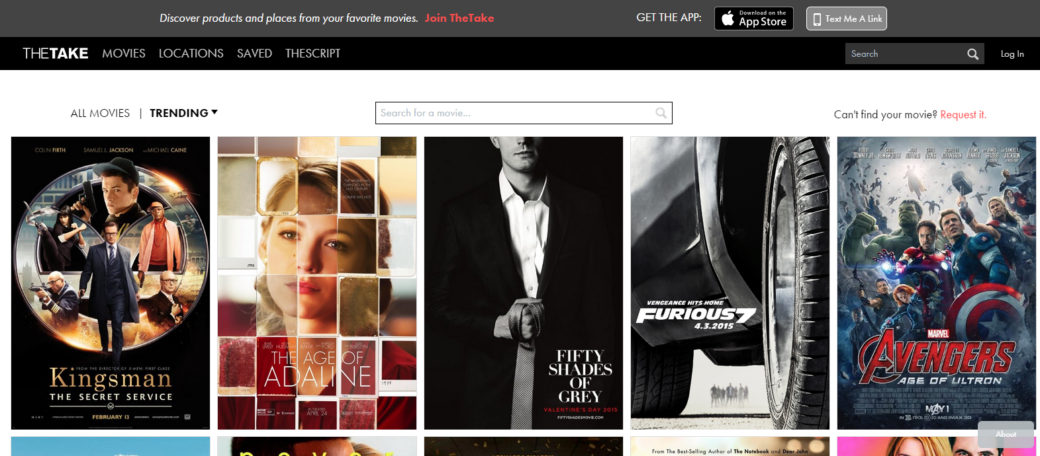
任务五
Step 1: 点击任意一部电影进入展示页面：
（以下以Kingsman: The Secret Service为例）

Slide 22
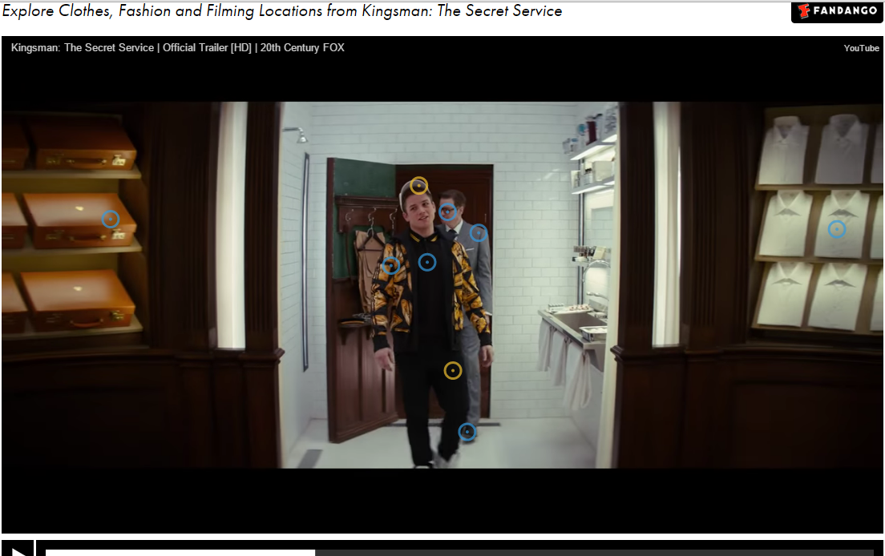

任务五
Step 2: 然后，播放该电影页面下的预告片视频，并按照提示查看每一帧 所出现的服饰信息（服饰位置，服饰图片及其对应描述）：
（以下以’PLAQUE’ JACKET为例）
服饰图片1（Item Image 1）
服饰位置1（Item Location 1）
服饰描述1（Item Description 1）

Slide 23



任务五
Step 3: 请下载该网站下所有电影的预告片视频及其中每一帧的服饰信息

Slide 24
谢谢！

